Slide 1
Вторичный сектор экономики- отрасли перерабатывающие сырье
Топливно-энергетический комплекс (ТЭК), его значение и проблемы

Slide 2
Хозяйство страны
Первичный сектор (эксплуатация природных богатств)
Вторичный сектор (переработка сырья, полученного из I сектора)
Третичный сектор (сфера услуг)

Slide 3
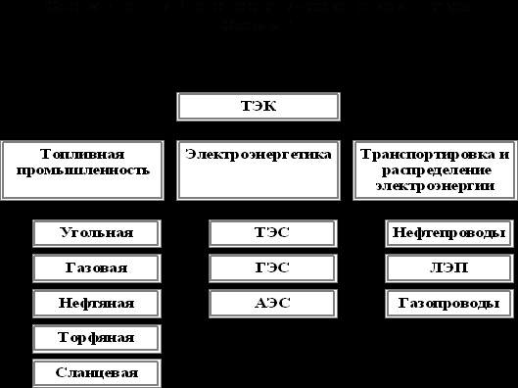
Состав ТЭК

Slide 4
ТЭК-
это совокупность отраслей, связанных с производством и распространением энергии в ее различных видах и формах.
Приведите примеры!!

Slide 5
Для России ТЭК является неотъемлемой частью жизни.
Причины:
Россия- одна из самых холодных стран мира;
Колоссальные запасы различных горючих (энергетически ценных) полезных ископаемых (примеры!!);
Экспорт топлива и энергии в зарубежные страны.

Slide 6
На стр. 8 рис. 1- объясните взаимосвязи топлива и энергии.

Slide 7
Для учёта общего количества добытого топлива и произведенной энергии составляют топливно-энергетический баланс.
Топливно-энергетический баланс- соотношение добычи разных видов топлива и выработанной энергии (приходная часть) и их использование в хозяйстве (расходная часть).

Slide 8
Основная проблема ТЭК в том, что энергию необходимо ЭКОНОМИТЬ!!!
Причины:
Требуются огромные материальные затраты для добычи топлива и последующего производства энергии;
Постоянно растут затраты на транспортировку топлива и энергии;
Негативное воздействие на окружающую среду.

Slide 9
Домашнее задание:
§1, *Какие энергосберегающие технологии вам известны? (на листочке)

